Slide 1
Моделирование туннельного эффекта
Панасик Александра
Б03-004

Slide 2
Содержание
Базовые определения квантовой механики
Моделирование свободной частицы
Моделирование частицы в параболическом потенциале
Моделирование туннельного эффекта

Slide 3
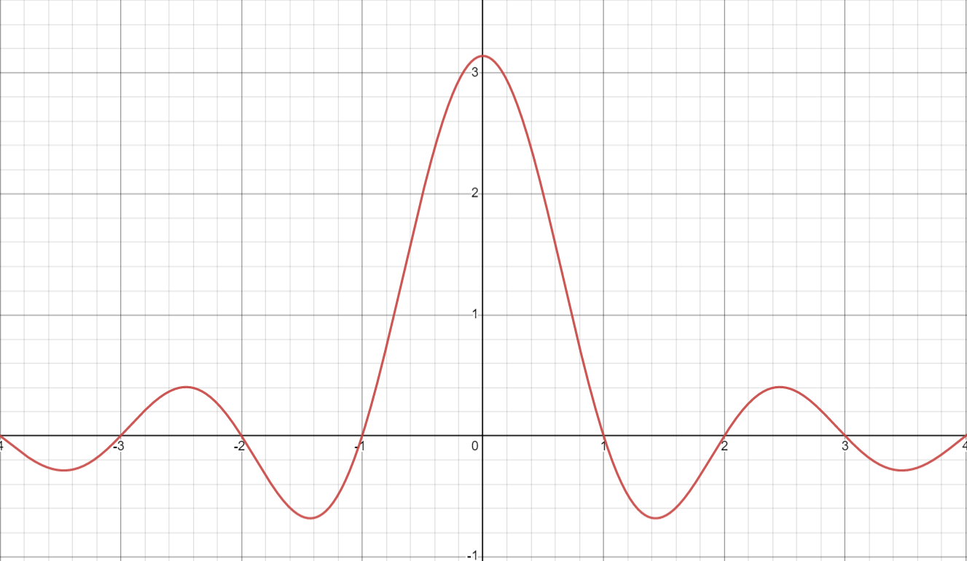
Волновая функция

Slide 4
Уравнение Шрёдингера
Оператор импульса:
Оператор полной энергии:
Стационарное уравнение Шрёдингера
Нестационарное уравнение Шрёдингера:

Slide 5
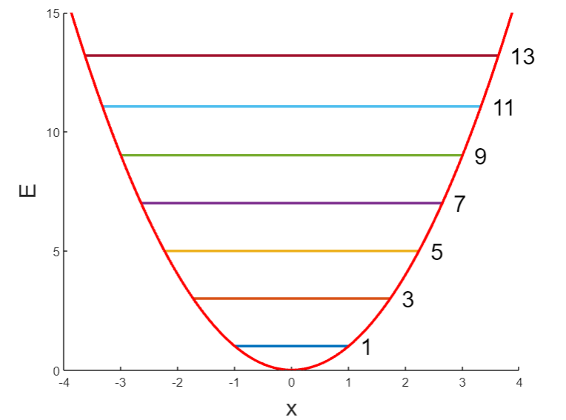
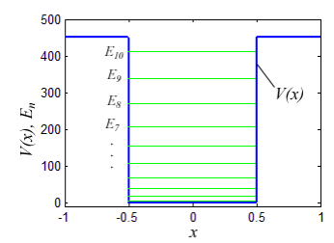
Уровни энергии в различных потенциалах
Параболический потенциал
Прямоугольный потенциал

Slide 6
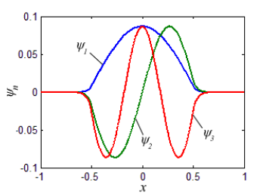
Вид волновых функций

Slide 7
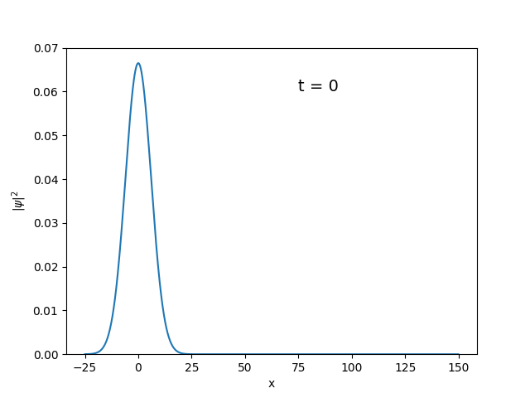
Движение свободной частицы

Slide 8
Туннельный эффект
Вывод (коэффициент, описание)

Slide 9
Туннельный эффект
(демонтрация)

Slide 10
Туннельный эффект
Почему скорость прошедшей части больше

Slide 11
Список используемой литературы
Д. И. Блохинцев, Основы квантовой механики, 1983
А. С. Давыдов, Квантовая механика, 1973
П. С. Чернов, Квантовая механика, 2013

